Slide 1

Snake
czyli prosta gra komputerowa
Aleksandra Mardaus & Natalia Urbanek

Slide 2
Tworzenie GUI
Jedną z charakterystycznych cech języka Java jest możliwość łatwego tworzenia graficznego interfejsu użytkownika (GUI). Wykorzystuje się do tego dwa podstawowe pakiety: java.awt i javax.swing.

Slide 3
Część 1 – tworzenie GUI

Slide 4
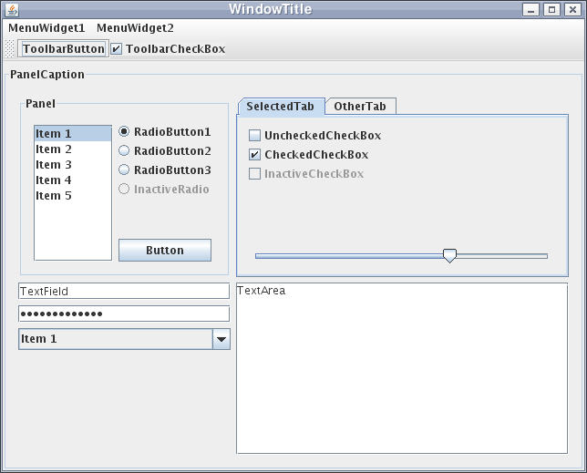
Tworzenie GUI
java.awt (AWT) oraz javax.swing (Swing) zawierają klasy definiujące wiele różnorodnych komponentów wizualnej interakcji programu z użytkownikiem (okna, przyciski, listy, menu, tablice...)

Slide 5
Tworzenie GUI
Różnice pomiędzy AWT i Swing w największym skrócie polegają na tym w jaki sposób tworzone są kontrolki.
W pierwszym przypadku są one pobierane z systemu co miało być zgodne z główną zasadą - niezależnością od platformy.
Swing jest natomiast jej rozszerzeniem i komponenty są rysowane od początku - nie korzysta ona z natywnych elementów. Dzięki temu program będzie wyglądał (a przynajmniej powinien) identycznie na wszystkich platformach, na których będzie uruchamiany.

Slide 6
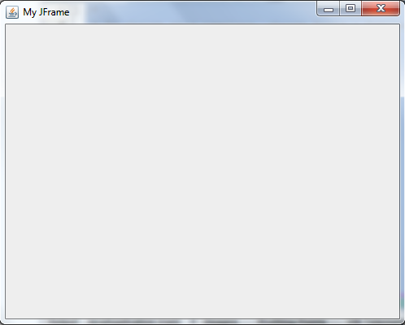
JFrame
Podstawowym obiektem, z którego zbudowane jest GUI jest okno, w którym umieszczone są wszystkie pozostałe elementy. W pakiecie javax.swing klasą implementującą okno jest JFrame.

Slide 7
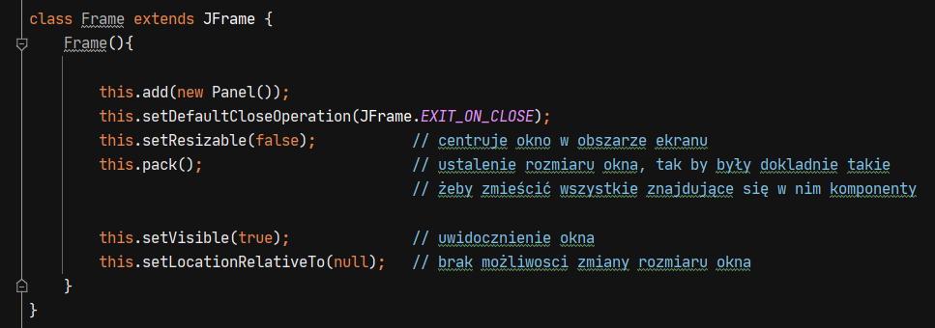
*Fragment kodu do omówienia*

Slide 8
JComponent i JPanel
Pakiet Swing oprócz gotowych komponentów takich jak przyciski, suwaki, czy pola tekstowe dostarcza również klasy, na których sami możemy coś rysować: JComponent i JPanel
JComponent jest domyślnie przezroczysty, natomiast JPanel nie (posiada domyślny kolor tła)
JComponent jest klasą abstrakcyjną, więc nie można utworzyć jej instancji (nie można storzyć obiektu new JComponent() )

Slide 9
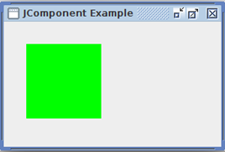
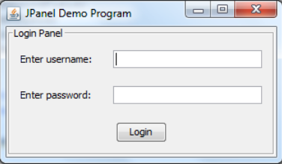
JComponent i JPanel
Funkcjonalność JComponent i JPanel jest niemal identyczna.
Obie posiadają kontenery, do których możemy dodawać inne komponenty. Posiadają również metody paint() oraz paintComponent(), w których możemy rysować.

Slide 10
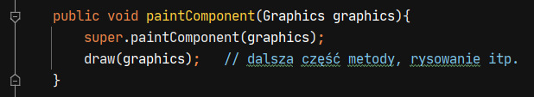
paintComponent()
Metoda "paintComponent" musi być nadpisana w celu dostowania jej do naszych potrzeb,
…

Slide 11
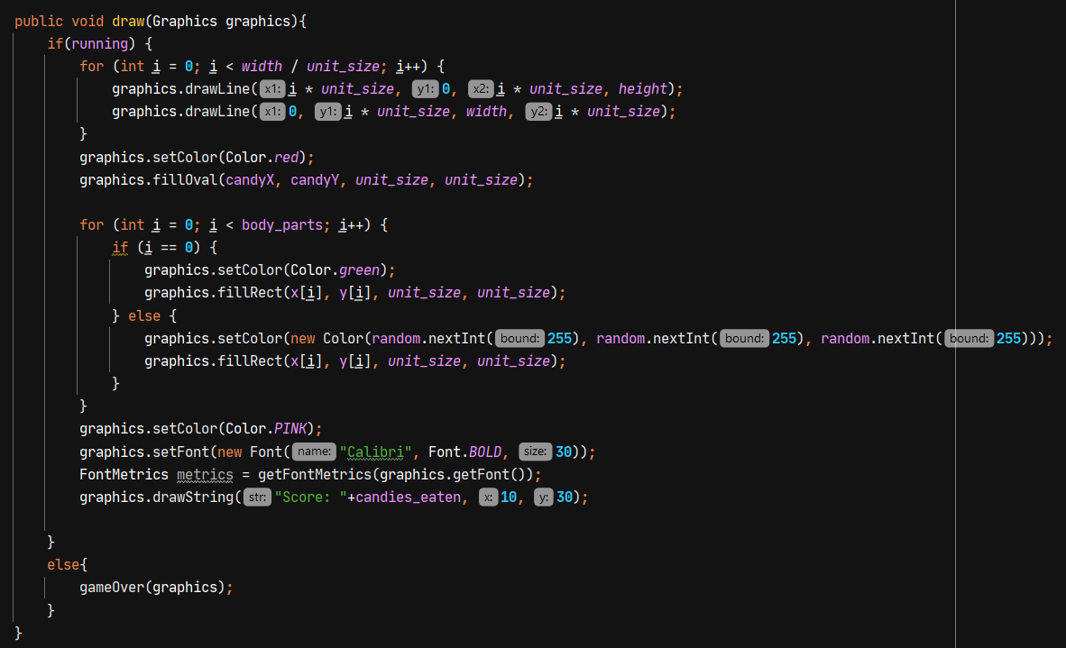

Slide 12

Przykładowe metody z klasy Graphics
drawLine(int x1, int y1, int x2, int y2) - rysowanie linii
drawRect(int x, int y, int width, int height) - rysowanie prostokąta
drawOval(int x, int y, int width, int height) - rysowanie owalnych kształtów (elipsy)

Slide 13

Przykładowe metody z klasy Graphics
Obiekty są wykreślane aktualnie obowiązującym kolorem, który można zmienić metodą setColor(Color).
Istnieją także analogiczne metody wypełniające obszar jednolitym kolorem, rozpoczynają się przedrostkiem fill zamiast draw: fillRect(), fillOval()
Obiekty są wykreślane aktualnie obowiązującym kolorem, który można zmienić wywołując metode setColor(Color) na obiekcie klasy Graphics.
graphics.setColor(Color.yellow); graphics.fillOval(50, 50, 100, 100);

Slide 14
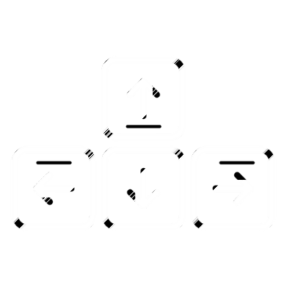
Część 2 – sterowanie [KeyAdapter]

Slide 15

Sterowanie – wykrywanie naciśnięcia klawiszy
KeyAdapter jest klasą abstrakcyjną służącą do obsługi zdarzeń klawiatury.
Implementuje ona interfejs KeyListener
Można (ale nie trzeba!) przeciążyć 3 metody:
keyPressed(KeyEvent arg) - wywoływana, gdy wciśniemy przycisk
keyReleased(KeyEvent arg) - wywoływana, gdy puścimy przycisk
keyTyped(KeyEvent arg) - to samo co keyPressed, ale obsługuje jedynie klawisze posiadające odpowiednik Unicode. Nie zareaguje np. na przyciski funkcyjne.

Slide 16
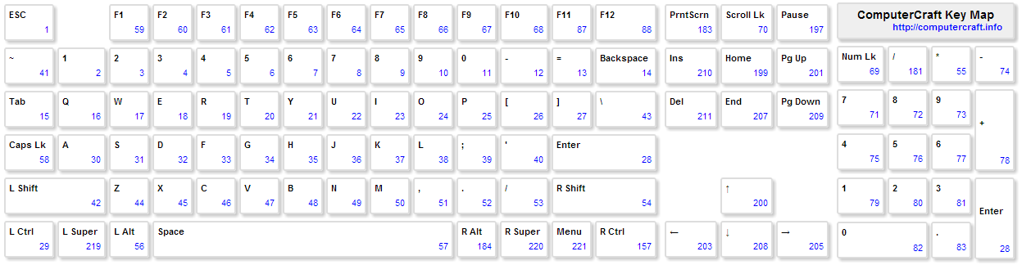
Sterowanie – wykrywanie naciśnięcia klawiszy
Obiekt klasy KeyEvent przekazywany do każdej z tych metod przechowuje informacje, które potrzebne w obsłudze konkretnego zdarzenia. Można z niego odczytać np. znak klawisza, kod tego znaku w kodzie ASCII.

Slide 17

Część 3 – animacja [Timer]

Slide 18
ActionListener
Interfejs ActionListener obsługuje zdarzenia generowane przez obiekt klasy Timer lub generowane przez użytkownika aplikacji na rzecz danego składnika interfejsu (np. klikniecie przycisku). Posiada tylko jedną metodę abstrakcyjną actionPerformed().

Slide 19
Timer
W aplikacjach typu Swing zalecane jest sterowanie animacją za pomocą obiektu klasy Timer , który w określonych, zadanych odstępach czasu generuje automatyczne wywołania metody actionPerformed().
Timer(int dt, ActionListener a) - tworzy nowy obiekt i ustawia odstęp między generowanymi zdarzeniami na dt ( w milisekundach). Parametr a oznacza obiekt nasłuchujący akcji timera.

Slide 20
Timer
Najważniejsze metody klasy Timer:
setDelay(int dt) – ustawia wartość odstępu czasu między zdarzeniami generowanymi przez timer dt – odstęp czasu w milisekundach
start() – uruchamia generowanie zdarzeń
stop() – zatrzymuje generowanie zdarzeń
restart() – wznawia generowanie zdarzeń

Slide 21
Bibliografia
https://javastart.pl/
https://jasonxiii.pl/
https://edu.pjwstk.edu.pl/
http://www2.wt.pw.edu.pl/

Slide 22

Część 4 – zadania

Slide 23
Dziękujemy za uwagę!
☺

